Slide 1

«Інноваційні методи управління земельними ресурсами»
Національний університет біоресурсів і природокористування України
Студентський науковий гурток

Slide 2
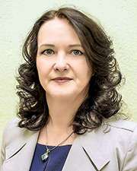
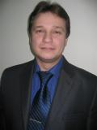
Керівники гуртка
Дорош Ольга Степанівна
д.е.н. проф. завідувач кафедри управління земельними ресурсами.
Бутенко Євген Володимирович
к.е.н. доцент кафедри управління
земельними ресурсами.
Секретар гуртка: Ковальчук Богдан
Студент магістратури 1-го року

Slide 3
Кількість учасників гуртка відповідно до курсу навчання

Slide 4

Метою роботи гуртка є:
Розвиток і впровадження інноваційних методів управління земельними ресурсами через практичну діяльність, наукові дослідження та участь у конференціях
Ознайомлення студентів з новітніми технологіями;
Здійснення наукової діяльності
Залучення талановитих студентів до сфери наукової діяльності

Slide 5

Завданнями гуртка є:
Ознайомлення з сучасними ГІС-технологіями
Проведення досліджень у сфері землеустрою
Підготовка наукових публікацій
Участь у конкурсах і конференціях
Створення умов для розкриття наукового і творчого потенціалу членів гуртка в галузі з виконання геодезичних робіт у землеустрої

Slide 6



Під час досліджень використовуються такі програмні засоби:
AutoCAD
Pix4D
DroneDeploy

Slide 7
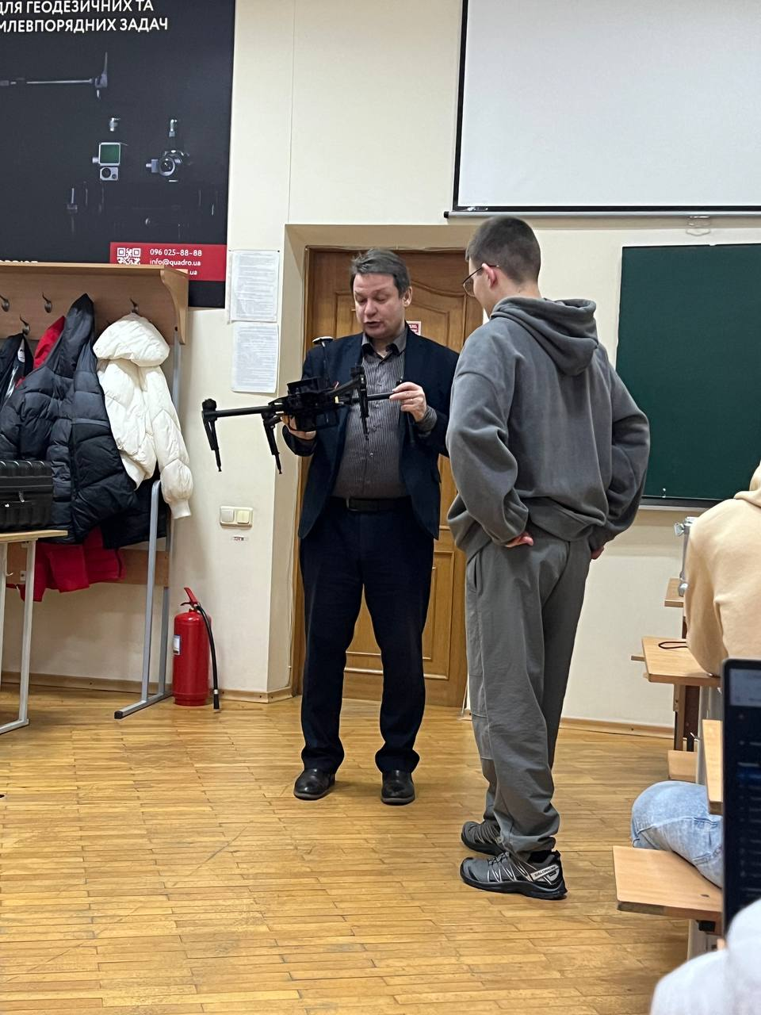
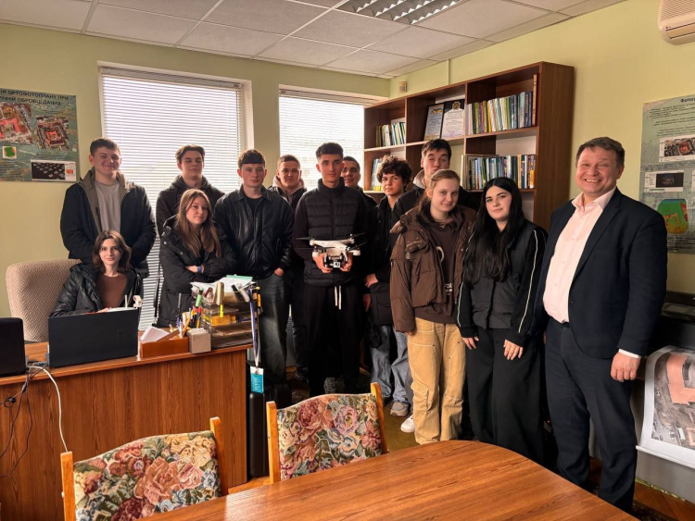
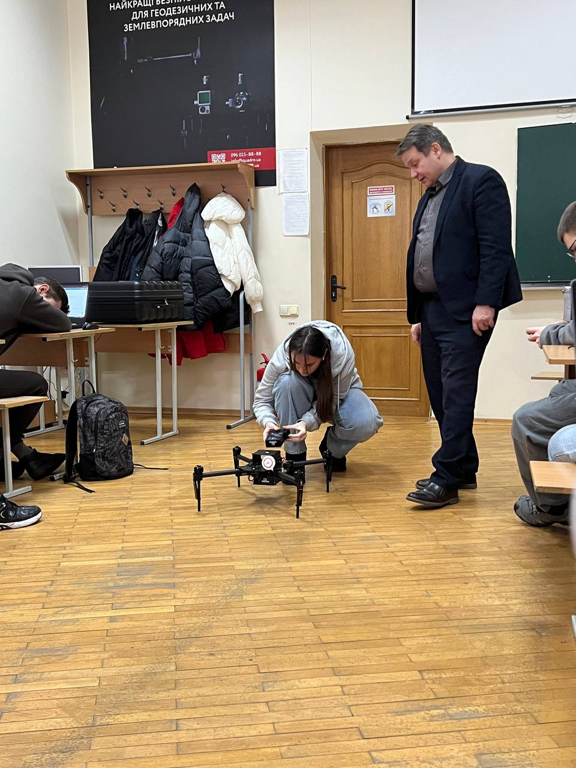
Зустрічі учасників гуртка

Slide 8

Публікації учасників гуртка
Дмитрієв М. С. Світові практики встановлення водоохоронних зон. Матеріали Міжнар.наук.-практ. конф. «GEOPOINT» (м. Київ, 5-6 березня 2026 р.). Київ: Редакційно-видавничий відділ НУБіП України, 2026. С. 42–46.
Поштар А. Топографо-геодезичні роботи при будівництві об’єктів енергетичної інфраструктури в сільськогосподарських районах. Матеріали Міжнар.наук.-практ. конф. «МІЖНАРОДНА НАУКОВО-ПРАКТИЧНА КОНФЕРЕНЦІЯ МОЛОДИХ ВЧЕНИХ І СПЕЦІАЛІСТІВ» (м. Київ, 30 листопада 2025 р.). «ІНСТИТУТ ЗЕМЛЕРОБСТВА НАЦІОНАЛЬНОЇ АКАДЕМІЇ АГРАРНИХ НАУК УКРАЇНИ» С. 13.
Єрмолаєв Є. Д. Сучасні геодезичні технології як інструмент підвищення ефективності реконструкції об’єктів рекреації та сільських територій. Матеріали Міжнар.наук.-практ. конф. «МІЖНАРОДНА НАУКОВО-ПРАКТИЧНА КОНФЕРЕНЦІЯ МОЛОДИХ ВЧЕНИХ І СПЕЦІАЛІСТІВ» (м. Київ, 30 листопада 2025 р.). «ІНСТИТУТ ЗЕМЛЕРОБСТВА НАЦІОНАЛЬНОЇ АКАДЕМІЇ АГРАРНИХ НАУК УКРАЇНИ» С. 36.
Турбін Є.Є. Відсутність взаємодії земельного та містобудівного кадастрів та які наслідки це несе / Є. Є. Турбін ; наук. кер. Є. В. Бутенко // GEOPOINT : матеріали Міжнародної наук.-практ. конф. (Київ, 5–6 березня 2026 р.). – Київ : НУБіП України, 2026. – С. 22–23.

Slide 9

Коцур О. А. Фотограмметрія в умовах війни та післявоєнного відновлення в Україні / О. А. Коцур // GEOPOINT : матеріали Міжнародної наук.-практ. конф. (м. Київ, 5–6 березня 2026 р.). – Київ : НУБіП України, 2026. – С. 320–322.
Сова Б. Р. Фотограмметрія як інструмент фіксації руйнувань інфраструктури / Б. Р. Сова // GEOPOINT : матеріали Міжнародної наук.-практ. конф. (м. Київ, 5–6 березня 2026 р.). – Київ : НУБіП України, 2026. – С. 323–324.
Романенко Р. Р. Сучасний стан цифрової фотограмметрії. Науково-інноваційний розвиток агровиробництва як запорука продовольчої безпеки України: теорія і практика : матеріали Міжнар. наук.-практ. конф. молодих вчених і спеціалістів (30 листопада 2025 р., Вінниця). Вінниця : ТВОРИ, 2025. С. 19–21.
Зінченко Д. А. Види робіт у сфері геодезії та землеустрою, які виконуються за допомогою БПЛА в сучасних умовах. Науково-інноваційний розвиток агровиробництва як запорука продовольчої безпеки України: теорія і практика : матеріали Міжнар. наук.-практ. конф. молодих вчених і спеціалістів (30 листопада 2025 р., Вінниця). Вінниця : ТВОРИ, 2025. С. 30–32.
Ковальчук Б. А. Науково обґрунтовані підходи до встановлення (відновлення) меж земельної ділянки як інструмент управління земельними ресурсами (на прикладі с. Лісне Бучанського р-ну Київської обл.). Науково-інноваційний розвиток агровиробництва як запорука продовольчої безпеки України: теорія і практика : матеріали Міжнар. наук.-практ. конф. молодих вчених і спеціалістів (30 листопада 2025 р., Вінниця). Вінниця : ТВОРИ, 2025. С. 42–44.

Slide 10
Гончаренко І. С. Фактори перезволоження сільськогосподарських угідь та їх вплив на економічну ефективність використання земель. Науково-інноваційний розвиток агровиробництва як запорука продовольчої безпеки України: теорія і практика : матеріали Міжнар. наук.-практ. конф. молодих вчених і спеціалістів (30 листопада 2025 р., Вінниця). Вінниця : ТВОРИ, 2025. С. 44–46.
Репеха В. К. Моніторинг ґрунтів в ареалах військових дій: ключові аспекти та методологічні виклики. Науково-інноваційний розвиток агровиробництва як запорука продовольчої безпеки України: теорія і практика : матеріали Міжнар. наук.-практ. конф. молодих вчених і спеціалістів (30 листопада 2025 р., Вінниця). Вінниця : ТВОРИ, 2025. С. 46–48.
Дмитренко А. О. Застосування фотограмметрії для моніторингу змін території. Науково-інноваційний розвиток агровиробництва як запорука продовольчої безпеки України: теорія і практика : матеріали Міжнар. наук.-практ. конф. молодих вчених і спеціалістів (30 листопада 2025 р., Вінниця). Вінниця : ТВОРИ, 2025. С. 48–50.
Завистівський М. В. Модель на основі БПЛА-фотограмметрії для створення цифрових двійників об'єктів культурної спадщини. Науково-інноваційний розвиток агровиробництва як запорука продовольчої безпеки України: теорія і практика : матеріали Міжнар. наук.-практ. конф. молодих вчених і спеціалістів (30 листопада 2025 р., Вінниця). Вінниця : ТВОРИ, 2025. С. 50–52.

Slide 11

Участь в Міжнародних та Всеукраїнських наукових студентських олімпіадах, Всеукраїнському конкурсі студентських наукових робіт
- Вероніка БОЖОК, Вікторія Грищенко. Застосування автоматизованого комплексу Bodenprobenehmer N2006 при якісному оцінюваанні грунтів. Київ, 18 листопада 2025.
- Назаренко А. Оцінка екологічного стану земель сільськогосподарського призначення на основі автоматизованого відбору проб. Всеукраїнський конкурс студентських наукових робіт з галузей знань і спеціальностей у 2025-2026 навчальному році факультету землевпорядкування

Slide 12
Публікації гуртка у форматі діаграми

Slide 13
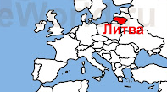
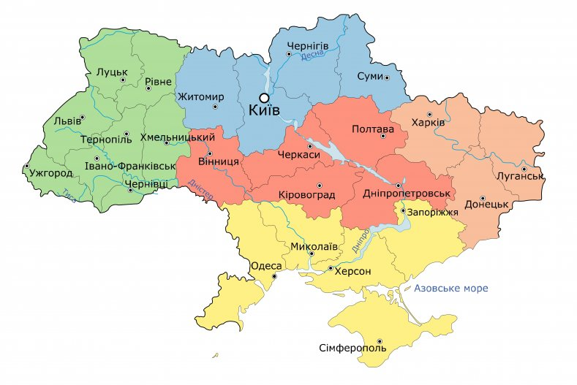
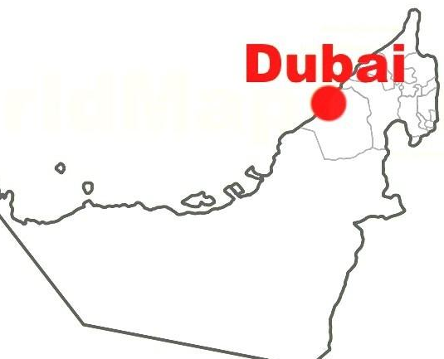
Географія участі членів гуртка в конференціях

Slide 14

Плани на майбутнє:
Розширити участь у Міжнародних конкурсах
Освоїти нове програмне забезпечення
Підвищення рівня освіченості студентів та зацікавленості ними досліджуваних питань
Залучення нових студентів для наукової роботи та співпраці
Співпраця з іншими університетами для обміну інформацією

